Slide 1
電子鋼琴演奏熟練度的自動評分系統 Automatic Evaluation of Proficiency for MIDI Piano Music
研 究 生： 李宗唐
指導教授： 張文輝 博士

Slide 2
大綱
研究動機
MIDI音樂資料庫
熟練度特徵擷取
迴歸評分機制
實驗結果與分析
結論與未來展望

Slide 3
研究動機

Slide 4
研究動機
動機：初期學習階段，若沒有專家在旁指導，很容易養成不好的演奏習慣。日積月累使得學習難度大幅驟升且進步速度明顯減緩，然而隨時有專家在旁指導之理想狀況顯然很難實現。
目標：實現一套與專家評分效果接近的自動化評分系統
隨時矯正彈奏習慣
檢驗樂曲演奏熟練度
藉由評分模型分析該樂曲演奏之重要特徵

Slide 5
MIDI音樂資料庫
基礎樂理
MIDI特性
MIDI音樂檔案處理
檔案組成

Slide 6



基礎樂理：音階
C大調
上行音階
下行音階
上下行音階

Slide 7
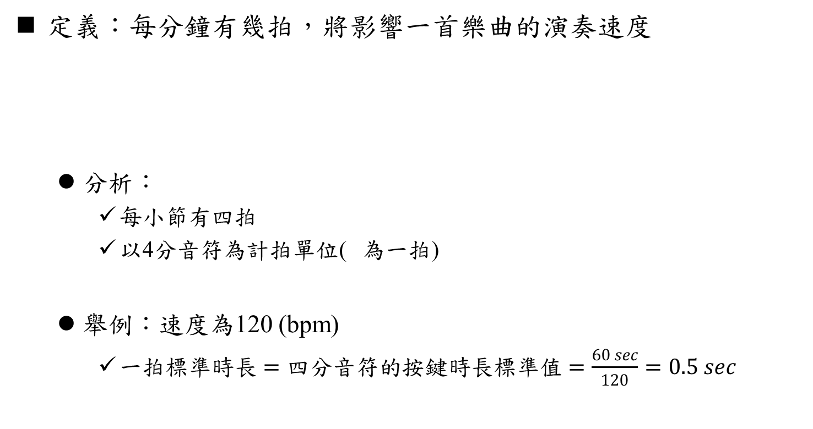
基礎樂理：速度(Tempo)

Slide 8
MIDI特性
工業標準的電子通訊協定
可在音樂合成器、電子樂器與電腦之間傳輸演奏資料
特性
設備取得容易
可攜性高
簡化設備間連結
檔案小
樂曲重現程度高
MIDI
輸出端
MIDI
輸入端
電子琴
轉接端
音樂
合成器

Slide 9
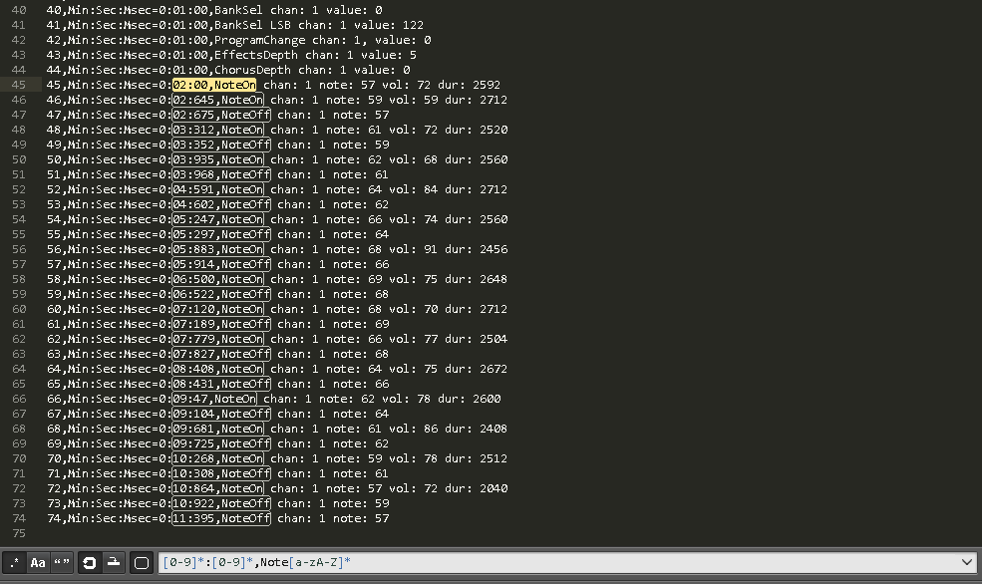
MIDI音樂檔案處理(1/2)
使用軟體
Anvil Studio
Sublime Text3
支援正則表達式搜尋引擎
[0-9]*:[0-9]*,Note[a-zA-Z]*

Slide 10
MIDI音樂檔案處理(2/2)
可萃取特徵
音高(Pitch)
按鍵力度(Velocity)(範圍：0~127)
按鍵起始時間(On-set time)
按鍵結束時間(Off-set time)

Slide 11
檔案組成
110筆檔案
11位初學者
A、C、D、F、G五個大調上下行音階
左右手彈奏
4位音樂專家評分

Slide 12
熟練度特徵擷取
系統架構
紀錄值、標準值、偏差值、代表點、演奏趨勢值
三次雲規曲線擬合
熟練度特徵擷取

Slide 13
系統架構
音樂
資料庫
演奏特徵參數
雲規曲線擬合
留一交叉驗證法
109筆訓練資料
專家評分分數
1筆測試資料
取出分數資料
迴歸評分演算法
檢驗
效能
110個
預測分數
分析結果

Slide 14
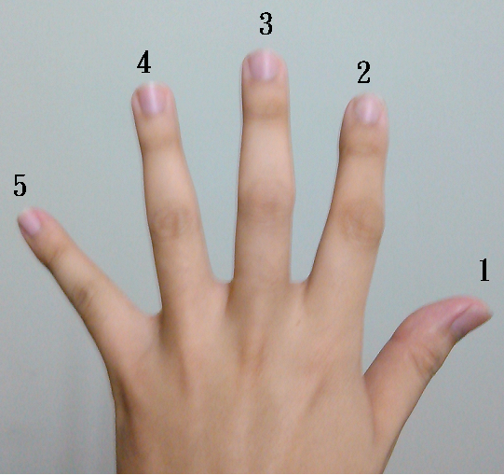
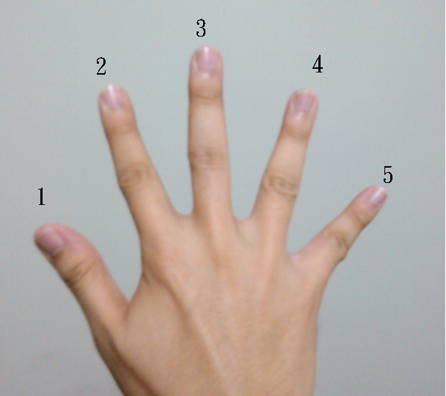
手指編號
左手
右手

Slide 15
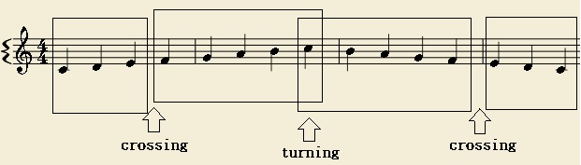
轉折點
運指編號
C大調
(左/右)手 | 大調名 | 運指編號
右 | C、D、G、A | 1 2 3 1 2 3 4 5 4 3 2 1 3 2 1
右 | F | 1 2 3 4 1 2 3 4 3 2 1 4 3 2 1
左 | C、D、G、F | 5 4 3 2 1 3 2 1 2 3 1 2 3 4 5
左 | A | 4 3 2 1 4 3 2 1 2 3 4 1 2 3 4

Slide 16
紀錄值
直接或間接從MIDI檔案獲得的數據
按鍵力度(Velocity)：v
按鍵起始時間(On-set time)：o
按鍵時長(Duration)：d
圓滑度(Legato)：g
速度(Tempo)：t

Slide 17
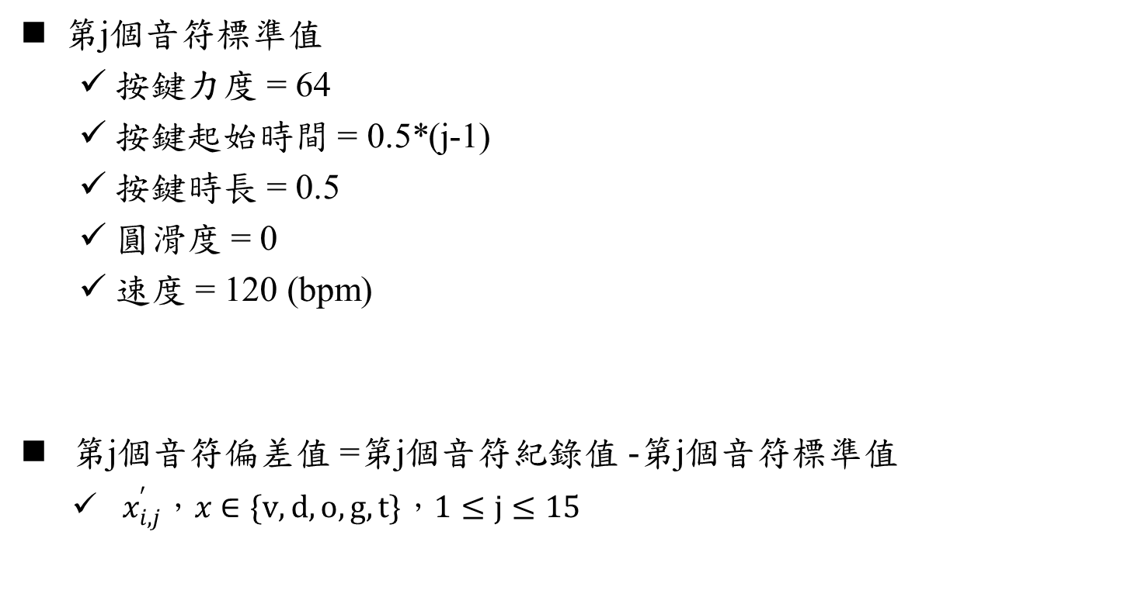
偏差值

Slide 18
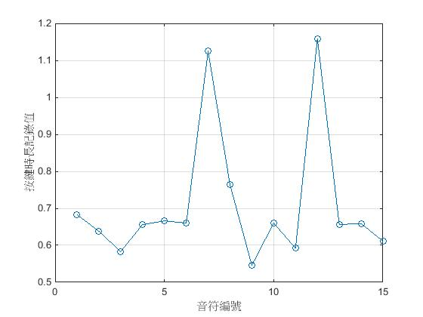
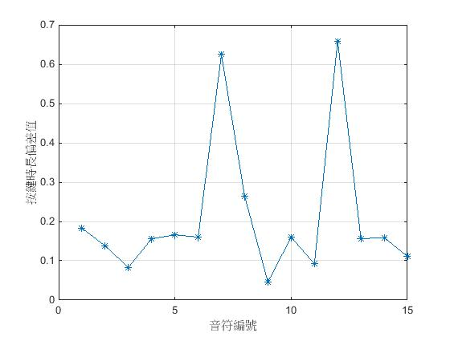
紀錄值、偏差值範例

Slide 19
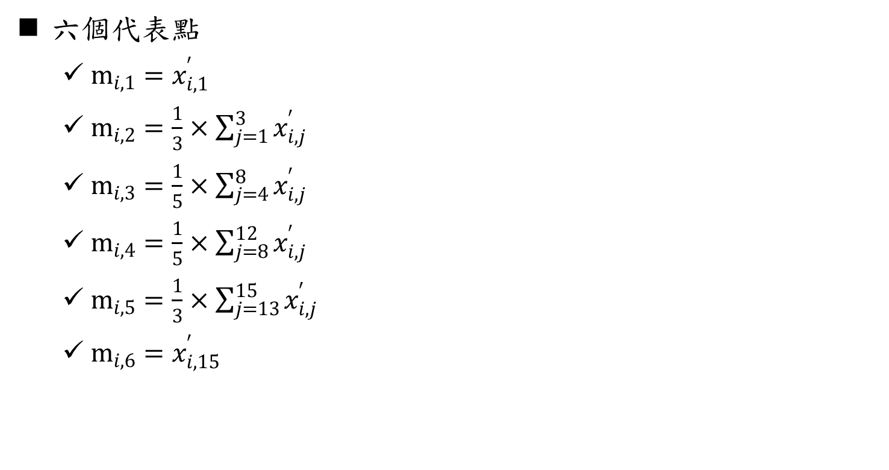
代表點

Slide 20

演奏趨勢值
針對六個代表點作三次雲規曲線擬合(Cubic Spline Curve Fitting)運算：
使用matlab函數：spline
產生15個預測值：演奏趨勢值
$\hat{x_{i,j}^{′}}$，$x∈\{v,d,o,g,t\}$，$1≤j≤15$

Slide 21
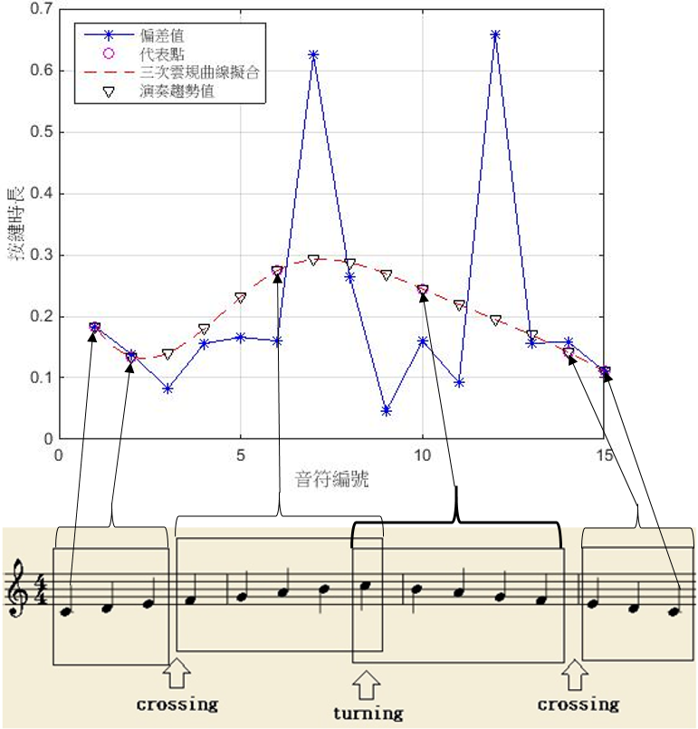

Slide 22
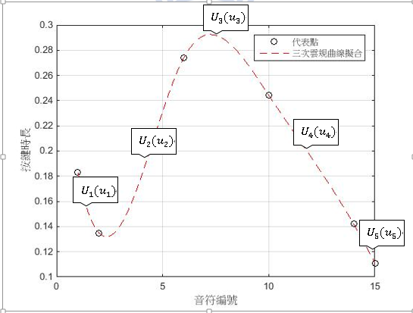
三次雲規曲線擬合(1/5)
範例

Slide 23
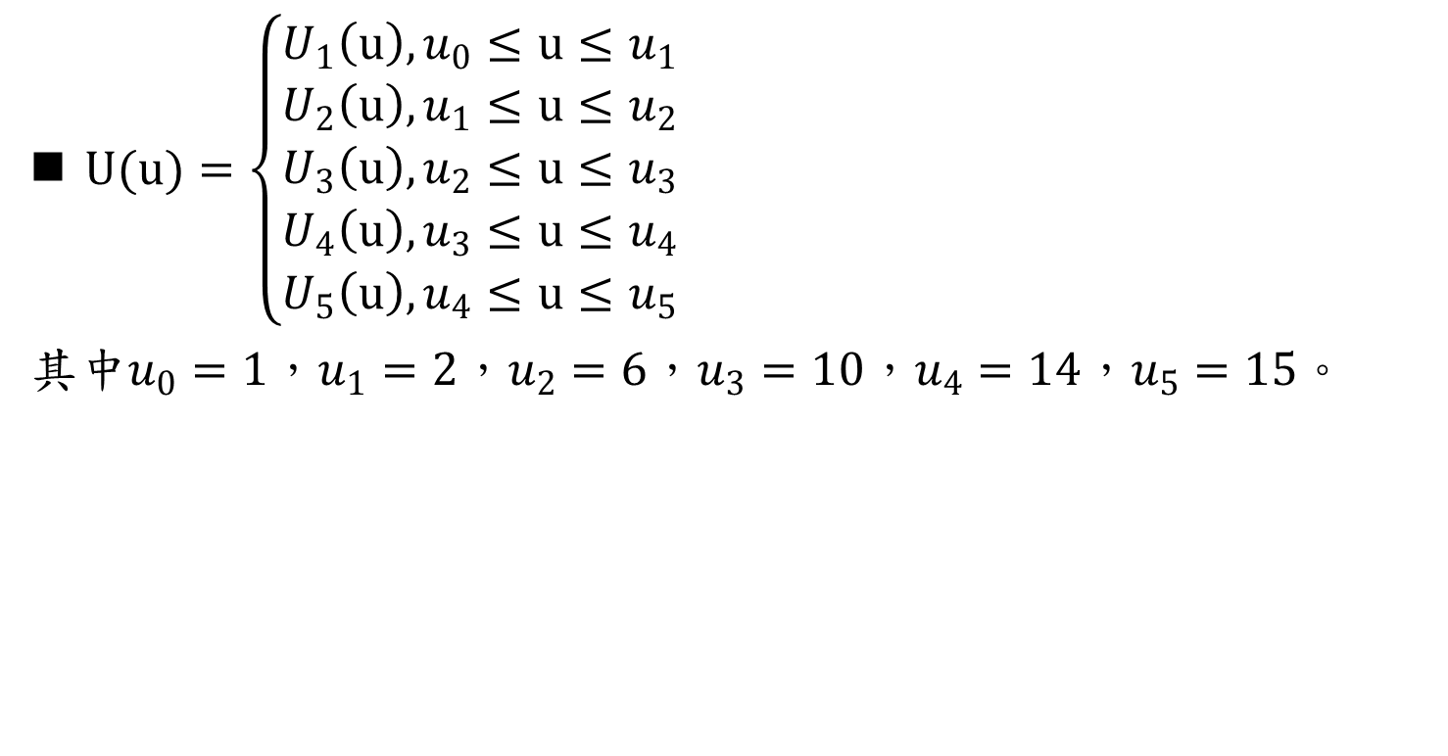
三次雲規曲線擬合(2/5)

Slide 24

三次雲規曲線擬合(3/5)
須滿足：
$U_{j−1}\left(u_{j}\right)=U_{j}\left(u_{j}\right)=U\left(u_{j}\right)=m_{i,j}$
$U_{j−1}^{′}\left(u_{j}\right)=U_{j}^{′}\left(u_{j}\right)=U^{′}\left(u_{j}\right)$
$U_{j−1}^{′′}\left(u_{j}\right)=U_{j}^{′′}\left(u_{j}\right)=U^{′′}\left(u_{j}\right)$
可知：
$U_{j}^{′′}\left(u\right)= U^{′′}\left(u_{j}\right)×\frac{u−u_{j+1}}{u_{j}−u_{j+1}}+U^{′′}\left(u_{j+1}\right)×\frac{u−u_{j}}{u_{j+1}−u_{j}}$

Slide 25
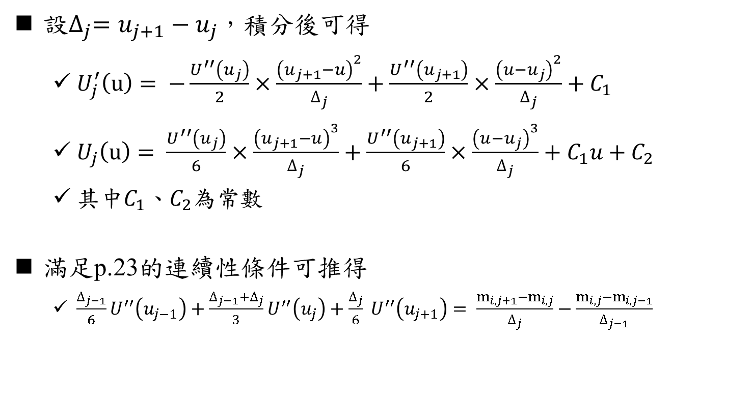
三次雲規曲線擬合(4/5)
設$∆_{j}=u_{j+1}−u_{j}$，積分後可得
$U_{j}^{′}\left(u\right)= −\frac{U^{′′}\left(u_{j}\right)}{2}×\frac{{\left(u_{j+1}−u\right)}^{2}}{∆_{j}}+\frac{U^{′′}\left(u_{j+1}\right)}{2}×\frac{{\left(u−u_{j}\right)}^{2}}{∆_{j}}+C_{1}$
$U_{j}\left(u\right)= \frac{U^{′′}\left(u_{j}\right)}{6}×\frac{{\left(u_{j+1}−u\right)}^{3}}{∆_{j}}+\frac{U^{′′}\left(u_{j+1}\right)}{6}×\frac{{\left(u−u_{j}\right)}^{3}}{∆_{j}}+C_{1}u+C_{2}$
其中$C_{1}$、$C_{2}$為常數
滿足p.23的連續性條件可推得
$\frac{∆_{j−1}}{6}U^{′′}\left(u_{j−1}\right)+\frac{∆_{j−1}+∆_{j}}{3}U^{′′}\left(u_{j}\right)+\frac{∆_{j}}{6} U^{′′}\left(u_{j+1}\right)= \frac{m_{i,j+1}−m_{i,j}}{∆_{j}}−\frac{m_{i,j}−m_{i,j−1}}{∆_{j−1}}$

Slide 26
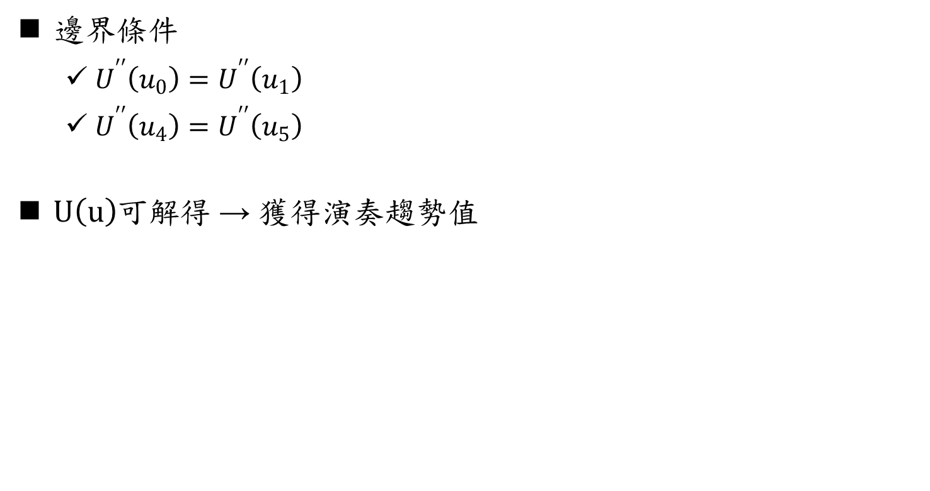
三次雲規曲線擬合(5/5)

Slide 27
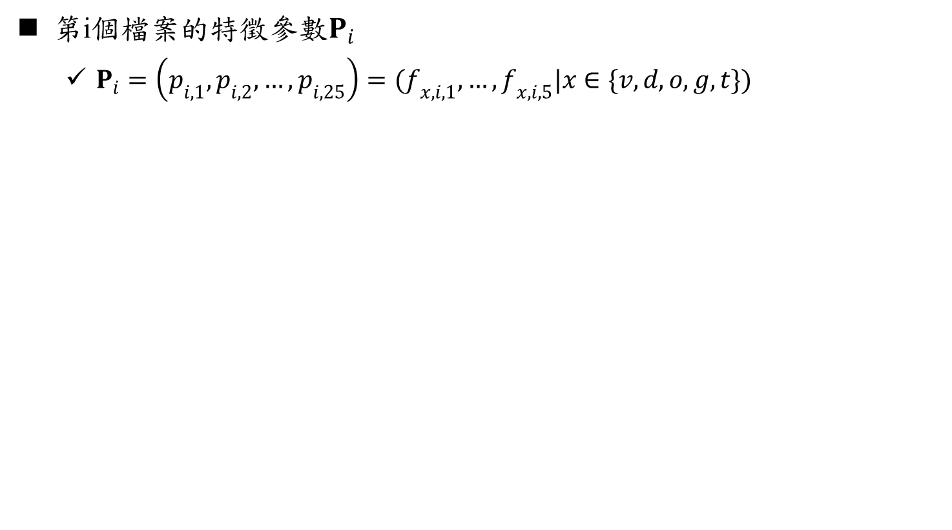
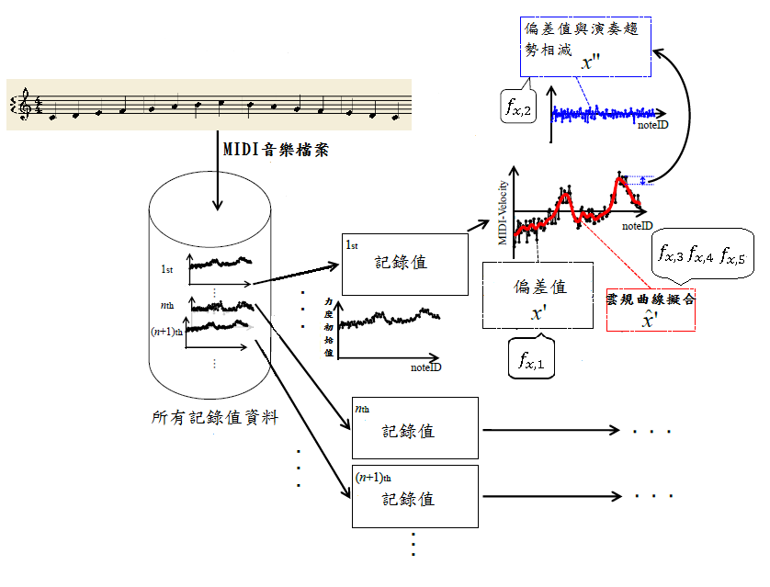
熟練度特徵參數擷取

Slide 28
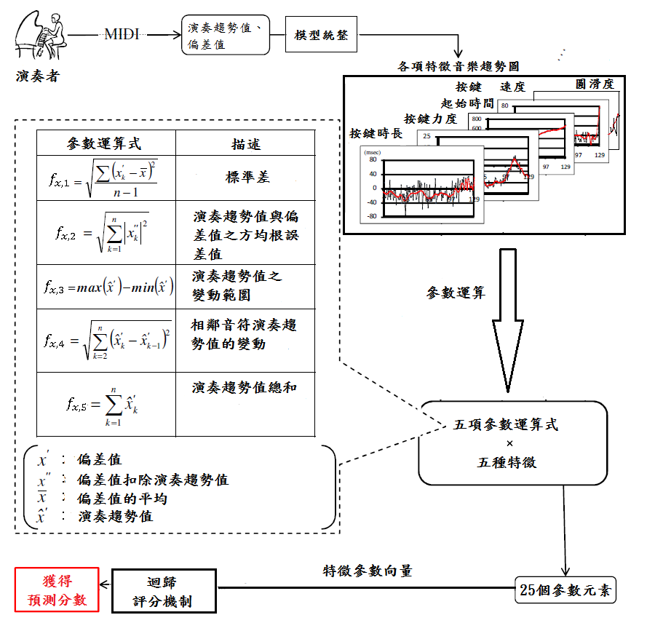

Slide 29
迴歸評分機制
K近鄰迴歸評分法
決策樹迴歸評分法
留一交叉驗證法

Slide 30
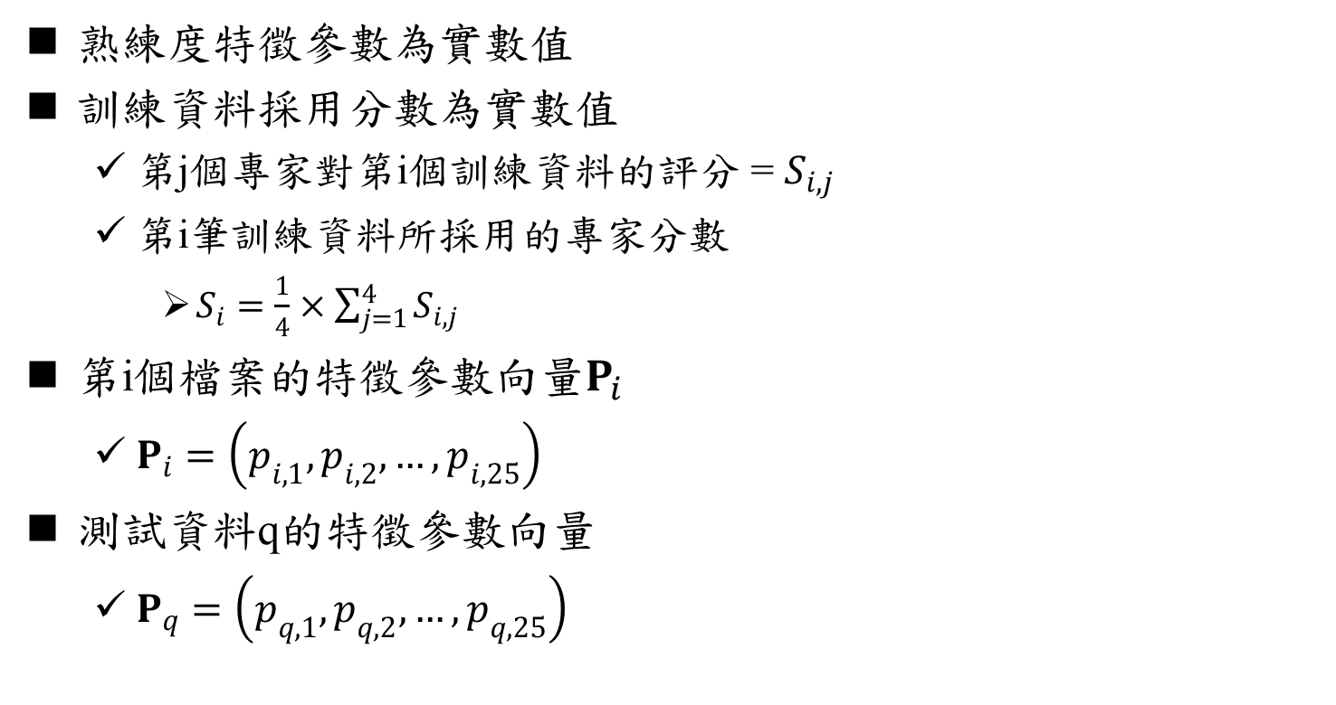
已知

Slide 31
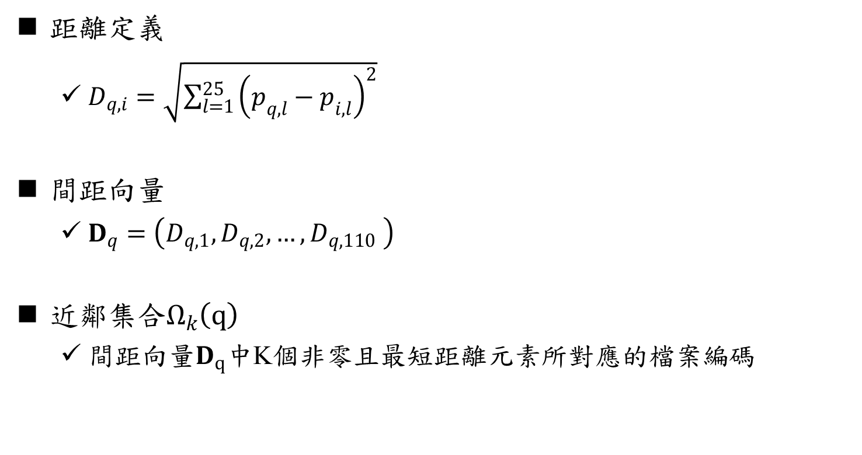
K近鄰(K-Nearest Neighbors)迴歸評分法(1/2)

Slide 32
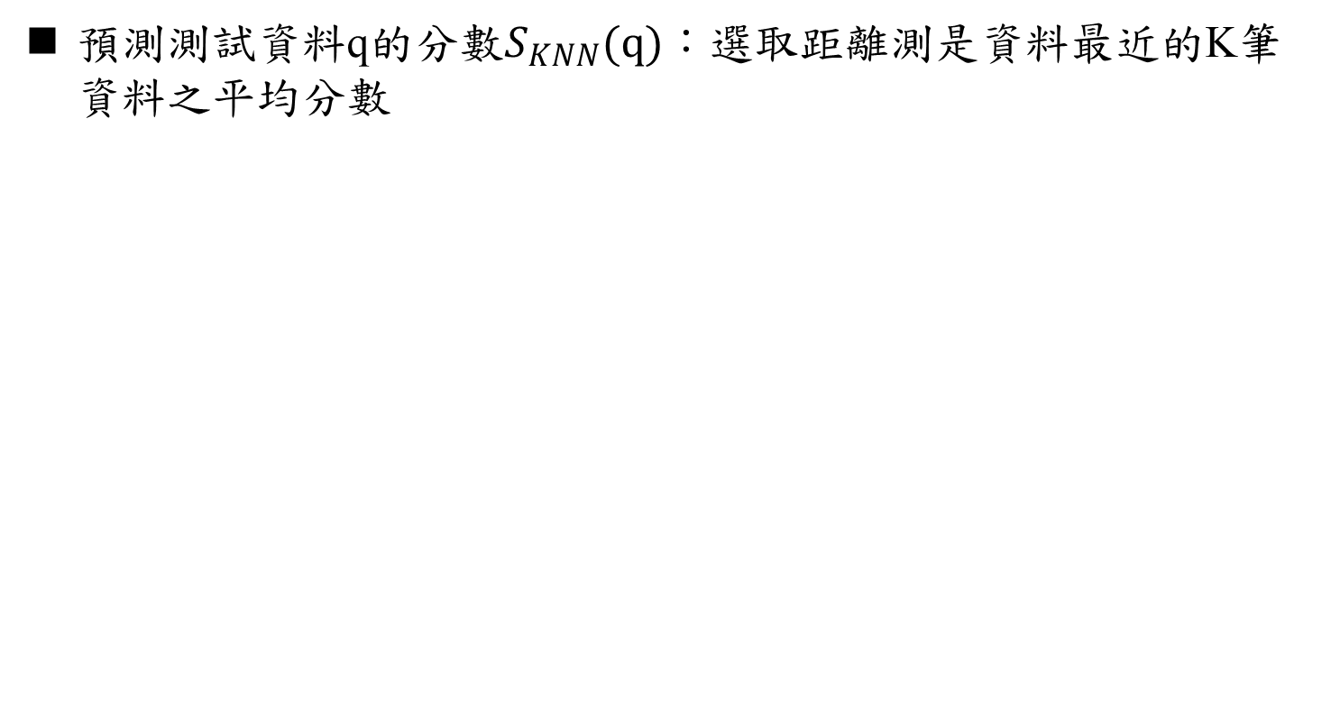
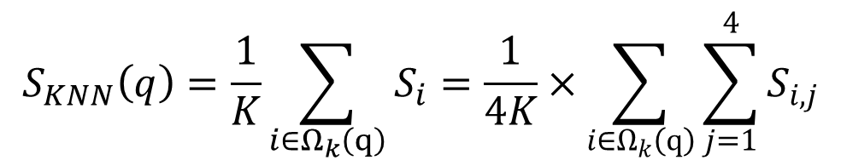
K近鄰迴歸評分法(2/2)

Slide 33
決策樹結構
根節點
中間
節點
葉節點
葉節點
葉節點

Slide 34
決策樹(Decision Tree)迴歸評分法思考
模型建構：資料點切割
對哪一項特徵參數作切割
從哪一數值下去切
葉節點評分

Slide 35
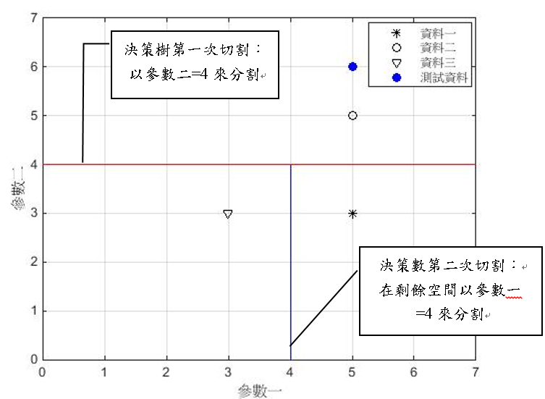
何謂資料點切割(1/2)
範例

Slide 36




何謂資料點切割(2/2)
結果
參數二
參數一
資料二
資料三
資料一

Slide 37
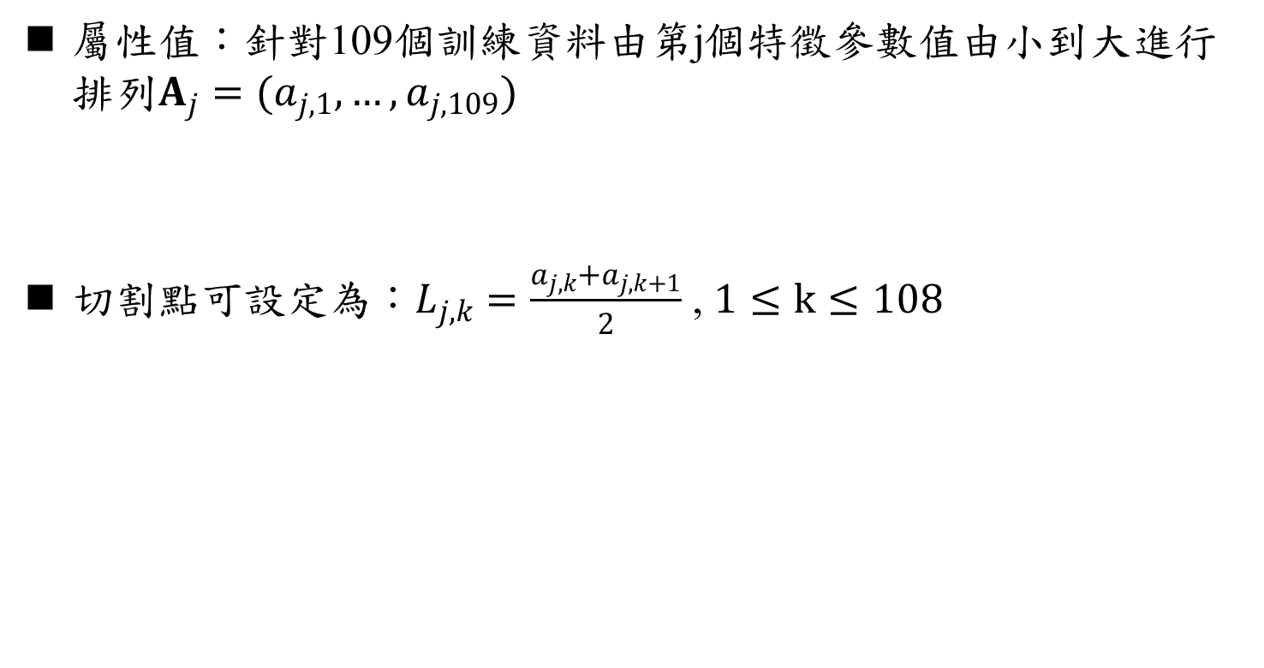
屬性值與切割點

Slide 38
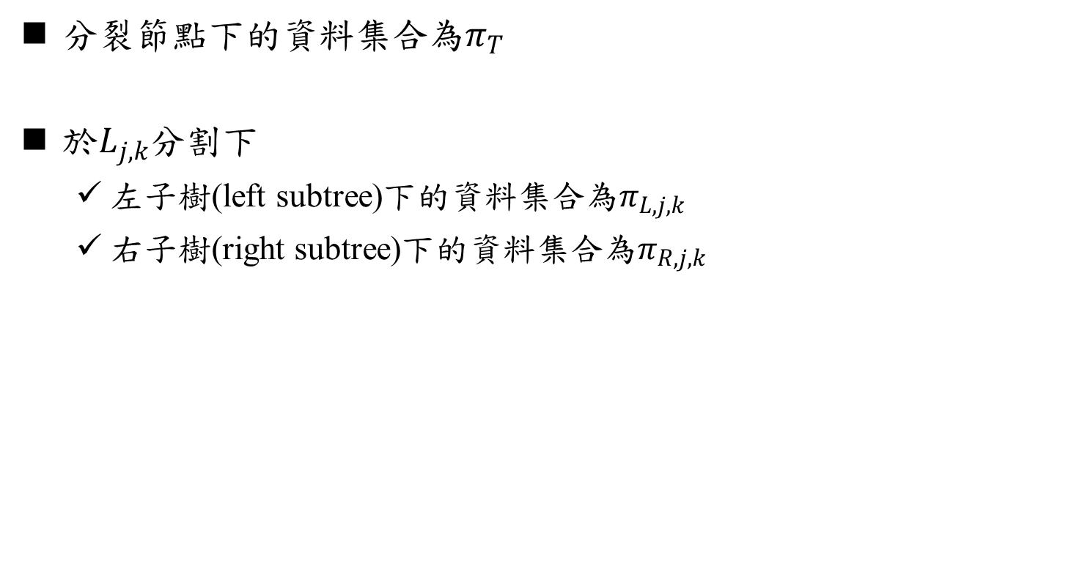
子樹

Slide 39
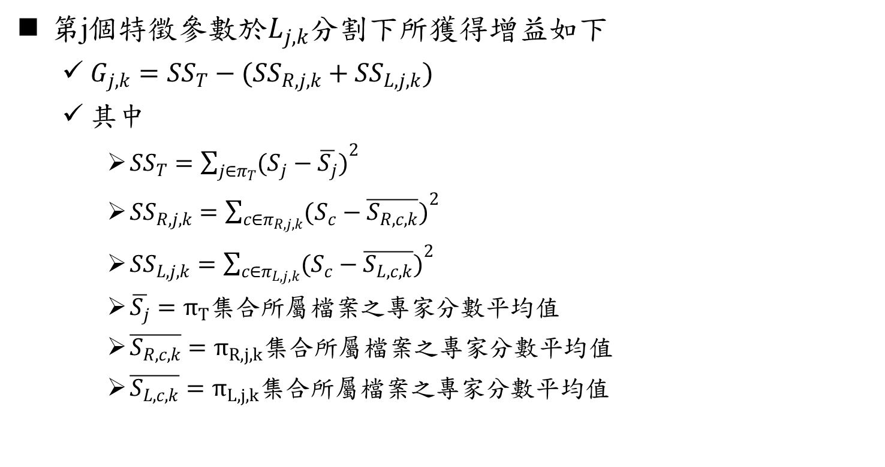
模型建構：增益(1/2)

Slide 40
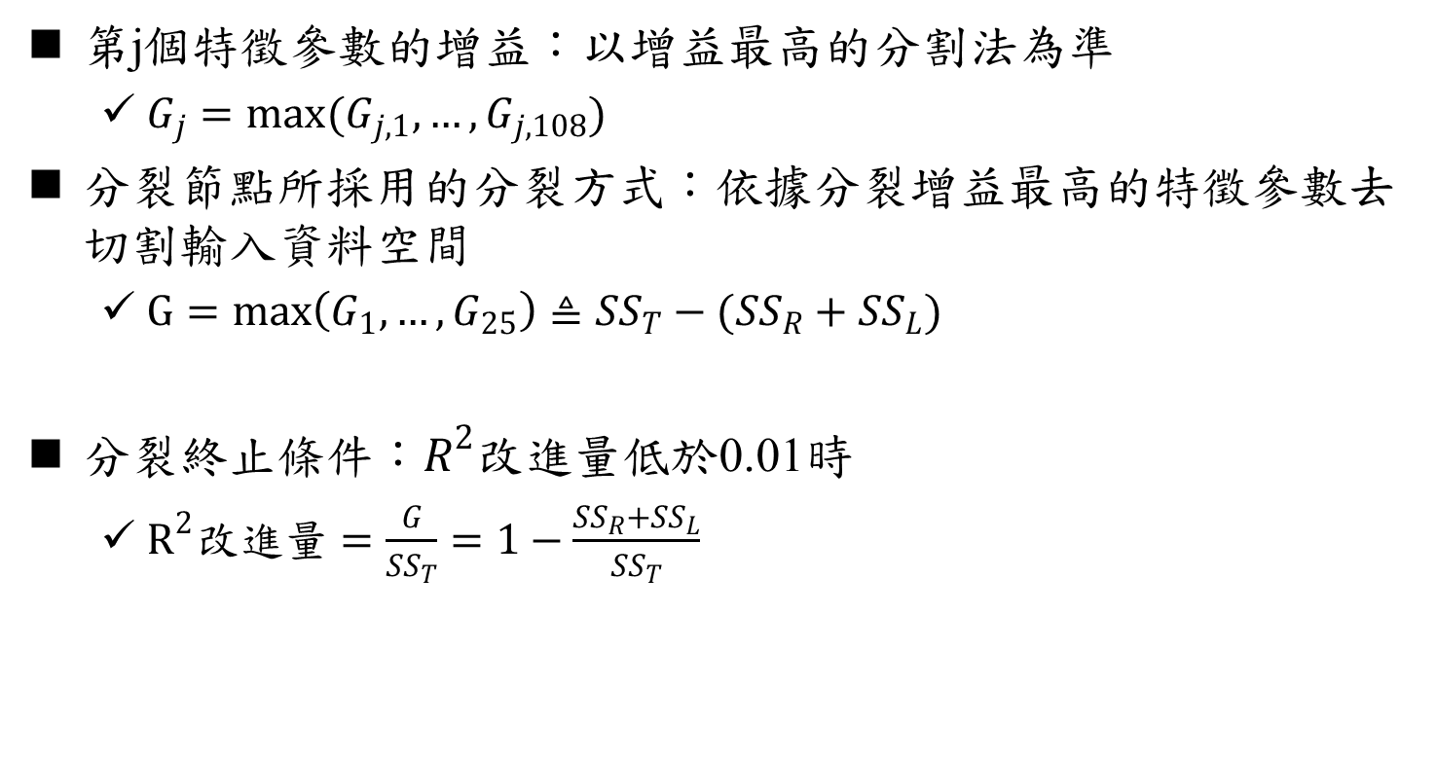
模型建構：增益(2/2)

Slide 41
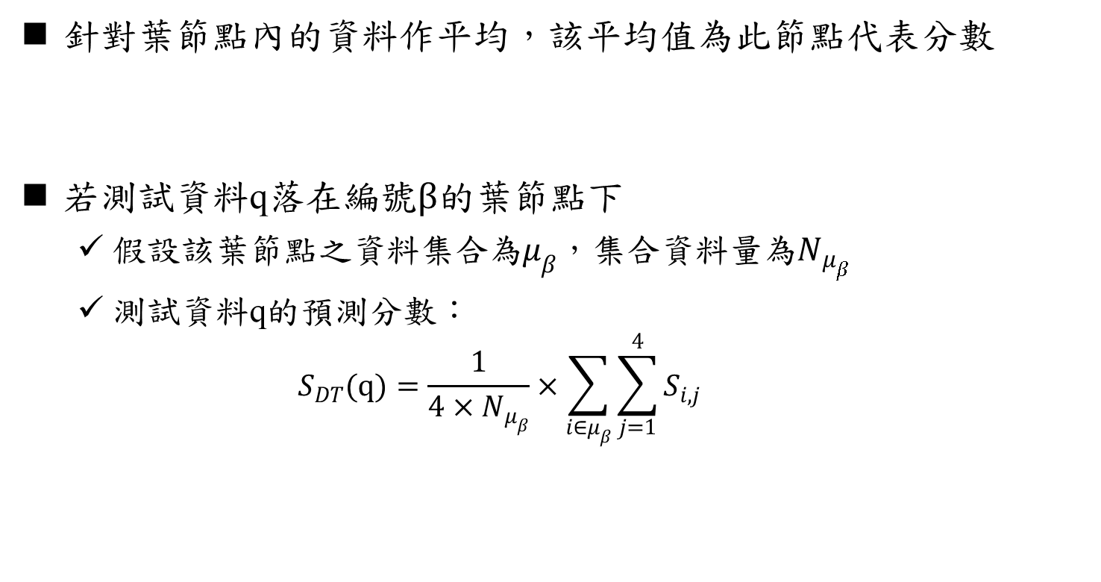
模型建構：葉節點評分

Slide 42
留一交叉驗證法 (Leave-one-out cross validation)
為了執行足夠多的試驗以獲得較為正確的估計
即在N筆資料中，任選一筆資料作測試資料，剩下N-1筆資料作為訓練資料，然後將整個系統從第一筆資料到為後資料測試過一遍
…
試驗
1
試驗
2
試驗
N
所有資料
測試資料集合
訓練資料集合

Slide 43
實驗結果與分析
實驗環境設定
K近鄰迴歸評分實驗
決策樹迴歸評分實驗

Slide 44
實驗環境設定
硬體環境
中央處理器 | Intel Core i5-4570 CPU@3.2GHz
記憶體容量 | 16GB
電子琴型號 | YAMAHA P105
筆記型電腦 與電子琴傳輸介面 | USB 2.0傳輸線
軟體環境
作業系統 | Windows 7
模擬軟體1 | Matlab R2014b
模擬軟體2 | R version 3.1.1
MIDI檔案傳輸軟體 | YAMAHA Musicsoft Downloader V5.7.2
驅動程式 | USB-MIDI Driver V3.1.3

Slide 45
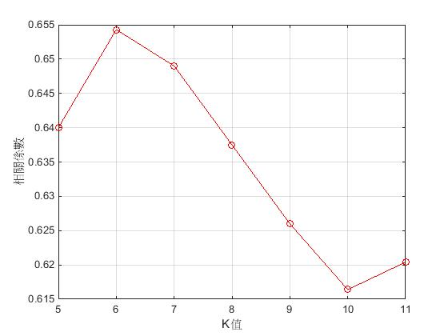
K近鄰迴歸評分實驗(1/2)
不同K值

Slide 46
K近鄰迴歸評分實驗(2/2)
各項分數彼此間的相關係數
 | K-NN (K=6) | 專家一 | 專家二 | 專家三 | 專家四 | 訓練採用的 分數
K-NN (K=6) | 1 | 0.6129 | 0.6030 | 0.5910 | 0.5421 | 0.6543
專家一 | 0.6129 | 1 | 0.7188 | 0.8835 | 0.6508 | 0.9099
專家二 | 0.6030 | 0.7188 | 1 | 0.82 | 0.6967 | 0.8983
專家三 | 0.5910 | 0.8835 | 0.82 | 1 | 0.6826 | 0.9436
專家四 | 0.5421 | 0.6508 | 0.6967 | 0.6826 | 1 | 0.8404
訓練採用的 分數 | 0.6543 | 0.9099 | 0.8983 | 0.9436 | 0.8404 | 1

Slide 47
參數效能評估：K近鄰迴歸法(1/2)
定義：把每個檔案K個最近鄰居第j個特徵參數取平均值，此值謂之”參數分數”
針對特徵參數評估其效能：
步驟一：計算每個檔案的特徵參數分數向量
步驟二：每個檔案四位專家的分數平均值組成專家評分向量
步驟三：將參數分數向量與專家評分向量進行相關係數運算

Slide 48
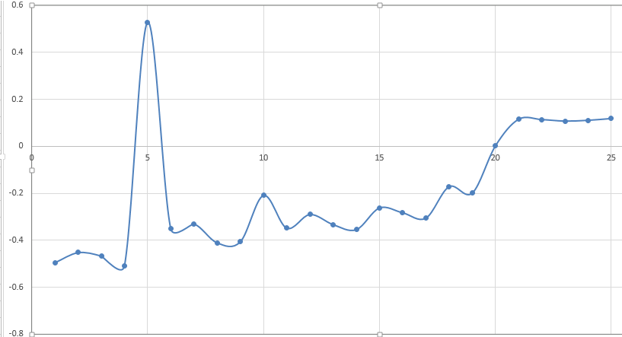
參數效能評估：K近鄰迴歸法(2/2)
以K=6的情況為例
x軸的1~5為(v_1,v_2,v_3,v_4,v_5)
x軸的6~10為(d_1,d_2,d_3,d_4,d_5)
x軸的11~15為(o_1,o_2,o_3,o_4,o_5)
x軸的16~20為(g_1,g_2,g_3,g_4,g_5)
x軸的21~25為(t_1,t_2,t_3,t_4,t_5)

Slide 49
決策樹迴歸評分實驗(1/3)
實驗結果：皆高度相關
 | K-NN (K=6) | 專家一 | 專家二 | 專家三 | 專家四 | 訓練時的 採用分數
決策樹 評分 | 0.6721 | 0.6331 | 0.7096 | 0.6811 | 0.635 | 0.7391

Slide 50
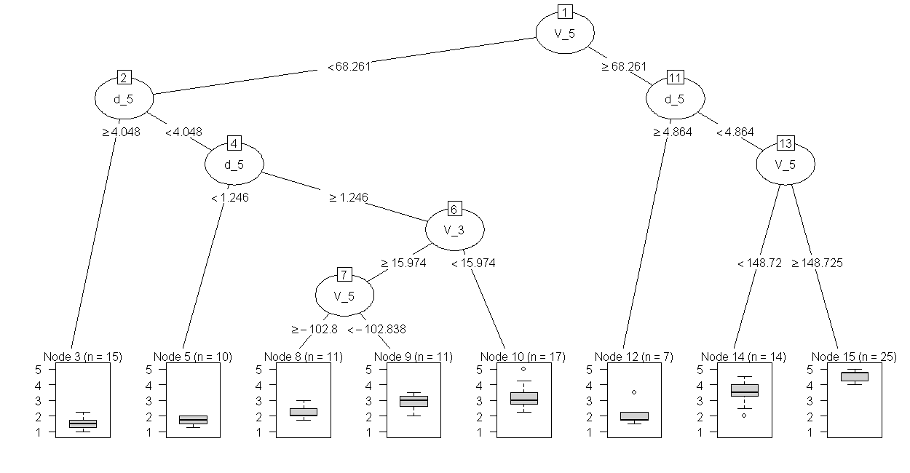
決策樹迴歸評分實驗(2/3)
系統決策樹模型
僅用到v_5 , v_3 , d_5
v_5為根節點，貢獻最大

Slide 51
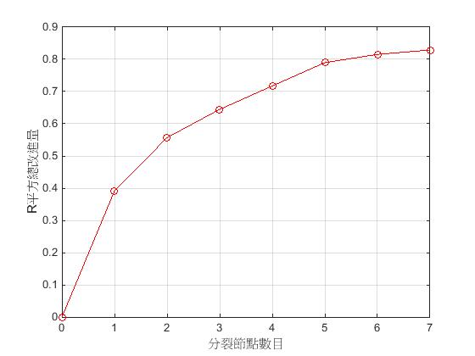
決策樹迴歸評分實驗(3/3)
根節點貢獻驗證

Slide 52
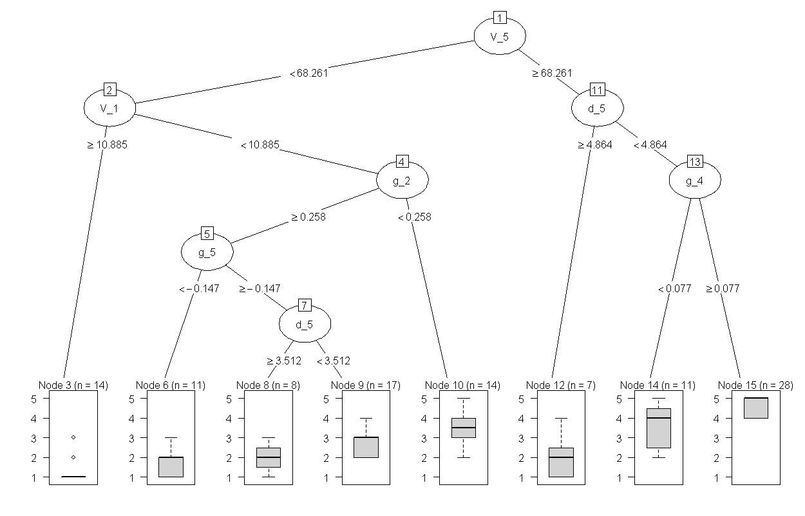
專家評分模型分析：專家一
Notes:
(1)偏好按鍵力度大的演奏趨勢總和且小的按鍵時長演奏趨勢總和
(2)當按鍵力度演奏趨勢總和小的時候，特別重視圓滑度的演奏趨勢必須與偏差值差異小
(3)此模型在葉節點上對於資料分數的橫跨度較大

Slide 53
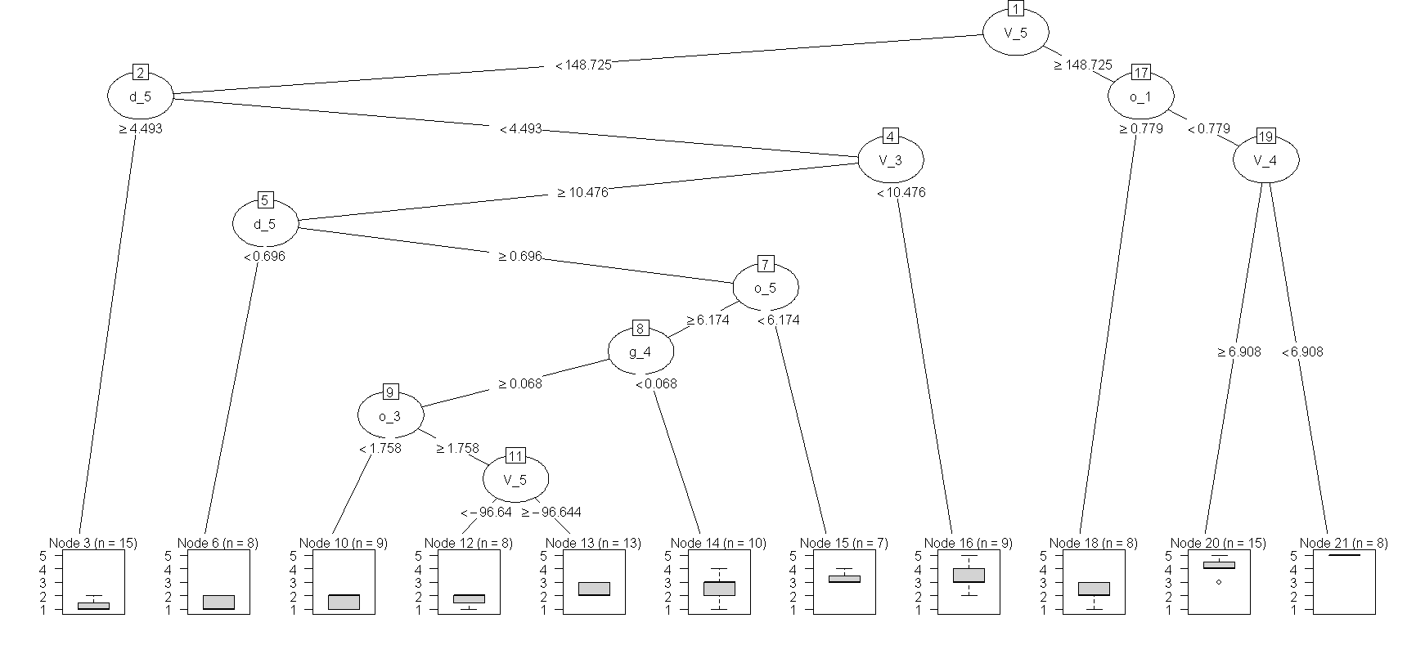
專家評分模型分析：專家二
Notes:
(1)對於高分群的決定，比較偏好大的按鍵力度演奏趨勢值總和及按鍵起始時間變動小
(2)當按鍵力度演奏趨勢值總和較小的時候，則重視演奏趨勢的按鍵時長、按鍵起始時間與圓滑度的組和
(3此模型在葉節點上其資料分數的橫跨度很小，對於評分相對來說有比較嚴格的規則且較為仔細)

Slide 54
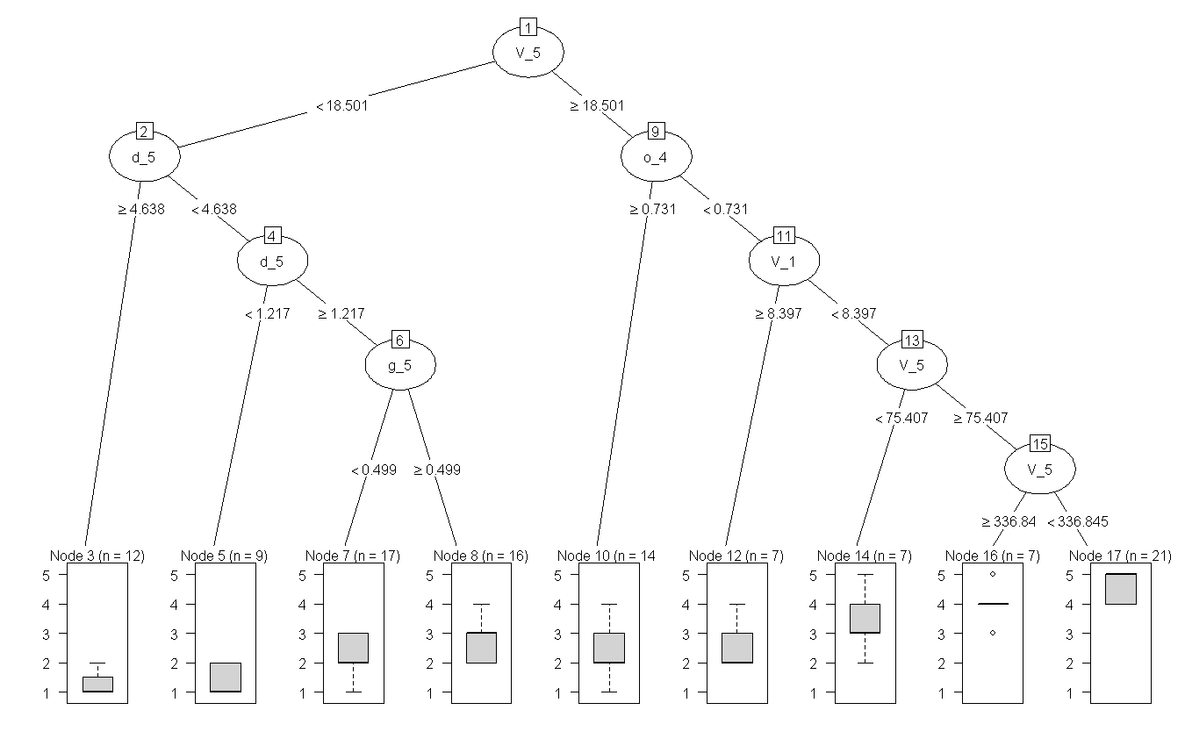
專家評分模型分析：專家三
Notes:
(1)對於高分群的認定比較偏好按鍵力度演奏趨勢值總和大，但同時也不希望該值過大，而且對按鍵力度偏差值的變動希望是小的，此外，對於每個音符按鍵起始時間演奏趨勢值要求相差幅度要小
(2)對於按鍵力度演奏趨勢值小的音階，則會以演奏趨勢的按鍵時長與圓滑度進行搭配來評分
(3)該模型十分重視按鍵力度這項特徵參數，多次被選用當作分裂節點
(4)其葉節點內的資料橫跨幅度多為一分，所以評分精準度還算不錯

Slide 55
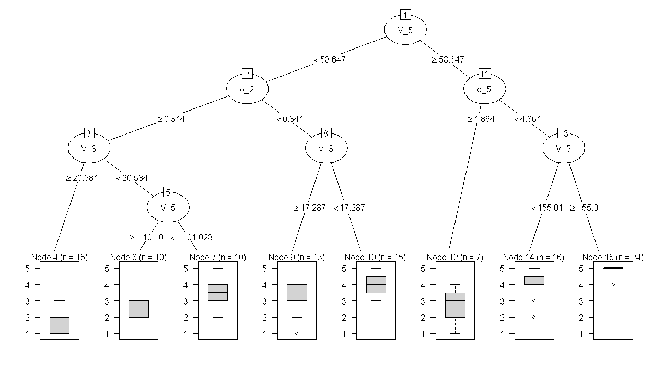
專家評分模型分析：專家四
Notes:
(1)該專家的評分模型特別偏好按鍵力度，針對該特徵的各項參數設下各種規則來評分
(2)少量地用到按鍵起始時間與按鍵時長這兩項特徵
(3)偏好按鍵時長演奏趨勢總和小、按鍵起始時間與其演奏趨勢相差小的情況

Slide 56
演奏趨勢分析實驗
針對按鍵力度、按鍵時長與速度
分析結果：
按鍵力度演奏趨勢曲線變化幅度較小分數較高
按鍵時長與速度演奏趨勢小時分數較高

Slide 57
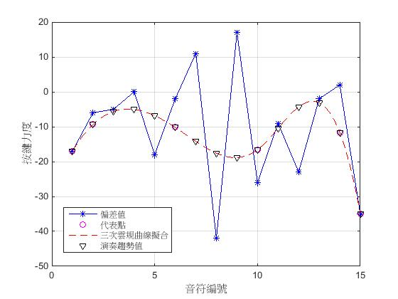
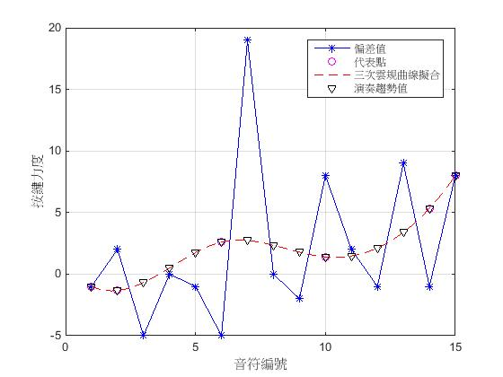
按鍵力度比較
一分 | 五分

Slide 58
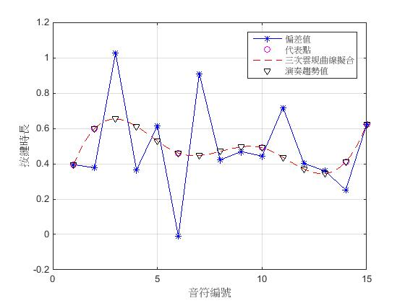
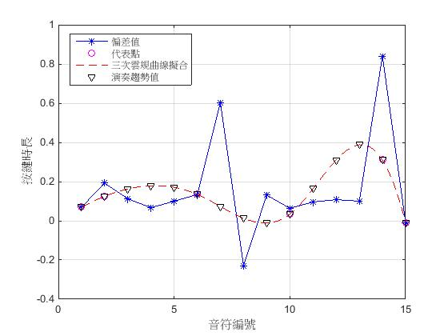
按鍵時長比較
一分 | 五分

Slide 59
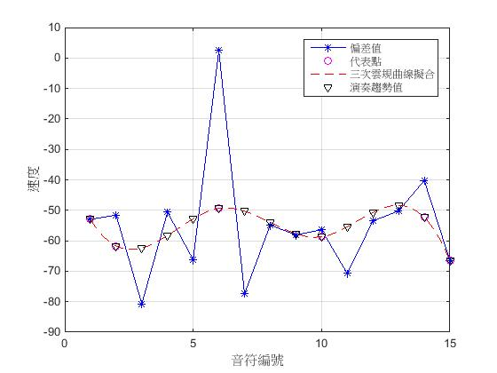
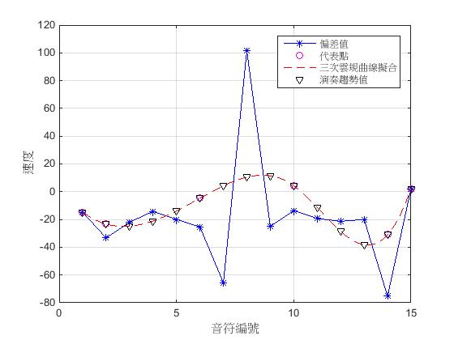
速度比較
一分 | 五分

Slide 60
結論與未來展望
評分系統具可靠性與一致性：與專家平均評分具高度相關
多位專家共同注重的特徵於決策樹評分模型下
有被集中強調的趨勢，亦即特徵參數的選取集中化
可分析出該樂曲資料庫的重要特徵
本實驗結果顯示其注重於演奏趨勢的按鍵力度與按鍵時長
高分群偏向
按鍵力度變化幅度小
按鍵時長與速度與標準值差異小
未來研究方向
可以研究擷取更有效率的特徵參數以使評分更加接近專家
針對更多更複雜的演奏樂譜進行熟練度評分

Slide 61
demo
一到五分的音階檔案

Slide 62
Thanks for your attention！
It’s time for Q & A.

